Slide 1
🏨
HotelStaff
La solution digitale de gestion opérationnelle
pour les hôtels marocains
Temps réel · Mobile · Multi-rôles · Clé en main
Amine Assou · Septembre 2026 · Marrakech
Notes:
DURÉE : 1-2 min Question d'ouverture : 'Avant de commencer, comment vos équipes se coordonnent-elles aujourd'hui ? Comment votre gouvernante sait-elle en temps réel qu'une chambre est prête ?' — Laissez le directeur répondre.

Slide 2
Le problème
La coordination des équipes housekeeping coûte du temps et de l'argent
📞
Communication fragmentée
⏱
Retards non détectés
Téléphone, talkie-walkie, papier... les informations se perdent entre la gouvernante, le staff, la réception et la maintenance.
La gouvernante découvre trop tard qu'une chambre est bloquée. Le client attend à la réception sans qu'elle le sache.
📋
Aucune traçabilité
📊
Zéro pilotage direction
Qui a nettoyé quelle chambre ? Combien de temps ? Quels incidents ? Impossible à savoir sans outil dédié.
Aucun KPI sur la performance du housekeeping. Impossible d'identifier les axes d'amélioration et d'optimiser les coûts.
Notes:
DURÉE : 2-3 min Faites valider : 'Est-ce que vous reconnaissez cette situation ?' sur chaque point. Argument ROI : 'Si chaque chambre prend 20 minutes de plus à cause d'une mauvaise communication, sur 30 chambres c'est 10h perdues par jour. Combien ça représente en heures supplémentaires ?'

Slide 3
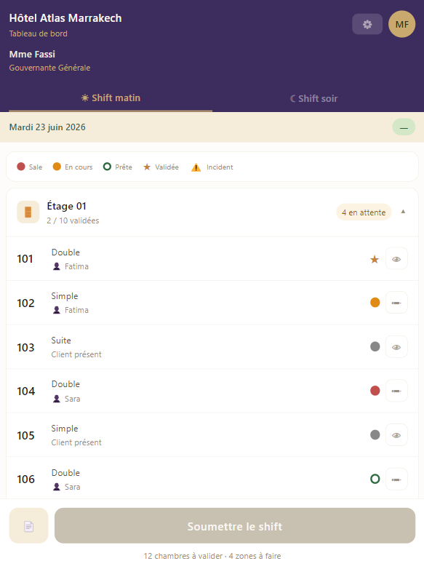
La Gouvernante Générale
Visibilité totale · Assignation en 1 clic · Suivi en temps réel
👁
Voit l'état de toutes les chambres en temps réel, organisées par étage
👤
Assigne chaque chambre à une femme de chambre en quelques secondes
⚠️
Alertes instantanées sur les incidents et retards signalés par le staff
📄
Génère le rapport du shift en 1 clic pour la direction
✅
Soumet le shift quand toutes les chambres sont validées
Notes:
DURÉE : 2 min Montrez l'app sur la tablette ! 'Voici ce que voit votre gouvernante chaque matin. D'un coup d'œil : combien de chambres sont prêtes, combien en cours, s'il y a des incidents. Elle assigne une chambre en 3 secondes.' Question : 'Combien de temps votre gouvernante passe-t-elle au téléphone le matin pour coordonner son équipe ?'

Slide 4
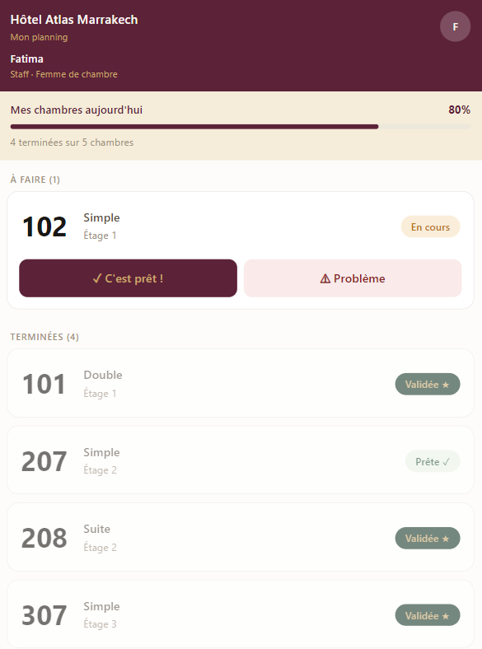
La Femme de chambre
Son planning · Ses chambres · Signalement instantané
📋
Reçoit son planning personnalisé dès l'assignation par la gouvernante
▶
Lance le nettoyage d'un appui — l'heure de début est enregistrée
🔧
Signale un problème technique — la Maintenance est alertée instantanément
⏱
Signale un retard — la Gouvernante est prévenue sans appel
✓
Le bouton 'Prêt' est bloqué si un incident n'est pas résolu
Notes:
DURÉE : 1-2 min 'Voici ce que voit Fatima. Dès que la gouvernante lui assigne une chambre, elle la voit. Elle appuie Je commence, nettoie, et si elle détecte un problème — clim cassée — elle le signale en 3 secondes. Maintenance alertée immédiatement.' Point fort : 'Le bouton Prêt est bloqué si incident non résolu. Impossible qu'une chambre problématique arrive en réception.' Question : 'Comment Fatima vous informe-t-elle actuellement d'une panne dans une chambre ?'

Slide 5
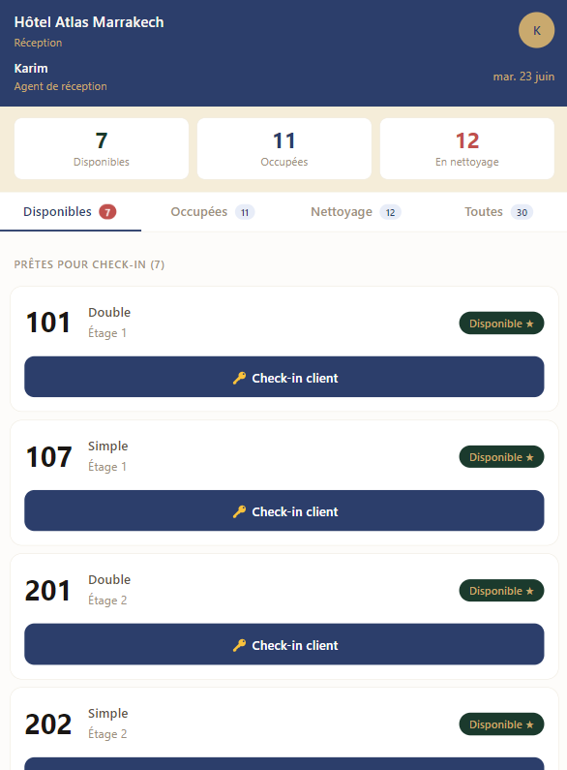
La Réception
Disponibilités en direct · Check-in en 1 clic · Zéro erreur
🟢
Voit en temps réel : disponibles, occupées, en nettoyage
🔑
Check-in en 1 clic — chambre Occupée pour toute l'équipe instantanément
🚪
Check-out en 1 clic — chambre Sale, la gouvernante alertée automatiquement
⚠️
Voit les chambres avec incident en cours — évite toute erreur
📊
7 disponibles · 11 occupées · 12 en nettoyage — tableau de bord instantané
Notes:
DURÉE : 1-2 min 'Karim ouvre l'app et voit immédiatement 7 chambres disponibles. Un client arrive pour un early check-in — il sait en 3 secondes quelles chambres sont prêtes.' 'Quand il fait le check-out de la 305, la gouvernante voit instantanément la chambre passer en Sale. Le cycle recommence automatiquement.'

Slide 6
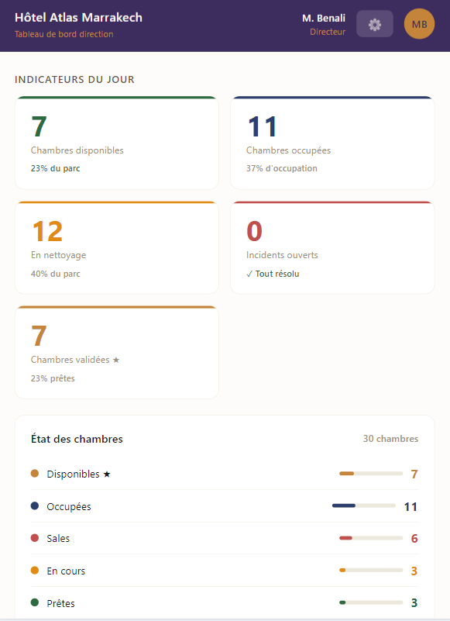
Le tableau de bord Direction
KPIs en temps réel · Performance staff · Rapport PDF en 1 clic
📊
5 KPIs clés : disponibles, occupées, nettoyage, incidents, validées
⏱
Temps moyen de nettoyage par agent — identifiez vos meilleures performances
🔧
Incidents du jour avec statut — aucun problème ne passe inaperçu
📄
Rapport PDF journalier en 1 clic — prêt pour vos réunions direction
📈
Historique des shifts pour suivre l'évolution de vos équipes
Notes:
DURÉE : 2 min 'Vous M. le Directeur, à 9h vous voyez : 7 chambres disponibles, 37% d'occupation, 0 incident ouvert.' Argument KPIs : 'Vous savez enfin si Fatima prend 25 ou 45 minutes par chambre. Si 45 min, c'est peut-être qu'elle a eu 3 incidents techniques ce mois. Vous avez les données pour décider.' Question : 'Comment évaluez-vous actuellement la performance de votre équipe housekeeping ?'

Slide 7
Ce que ca change pour vous
Des resultats mesurables des le premier mois
-40%
100%
0
de temps perdu
en communication
de visibilite
sur vos chambres
chambre problematique
en reception
x3
15min
1 clic
plus vite pour
decouvrir un incident
pour onboarder
un nouvel hotel
pour generer
le rapport direction
Notes:
DURÉE : 1-2 min Insistez sur le 0 chambre problématique : 'Techniquement impossible — le bouton est bloqué.' Sur le 15 minutes : 'Je configure votre hôtel avec vous en 15 minutes. Vos équipes utilisent l'app le jour même.'

Slide 8
Demarrer en 15 minutes
Aucune installation · Aucun serveur · Formation incluse
1
2
3
⏱ 5 min
⏱ 3 min
⏱ 7 min
Je configure votre hotel
Vos equipes telechargent l'app
Premier shift en direct
→
→
Nom, etages, chambres generees automatiquement. Comptes de toute votre equipe crees.
APK Android ou acces web depuis n'importe quel navigateur. Aucune installation complexe.
La gouvernante assigne les chambres, le staff recoit son planning. Operationnel.
Votre hotel operationnel le jour meme · Support inclus · Donnees securisees Europe (Google Cloud)
Notes:
DURÉE : 2 min Objection 'mes équipes ne sont pas à l'aise avec la technologie' → 'L'interface est aussi simple que WhatsApp. On a formé des gouvernantes de 55 ans en 10 minutes.' Objection 'on n'a pas le temps de former' → 'La formation c'est moi qui la fais, pendant la configuration.'

Slide 9
Offres & Tarifs
Abonnement mensuel · Engagement 12 mois · 1er mois offert
⭐ RECOMMANDE
Starter
Business
Premium
Riads & Hotels 3★
Hotels 4★
Hotels 5★
Jusqu'a 30 chambres
Jusqu'a 80 chambres
Chambres illimitees
599
1 499
2 999
MAD / mois
MAD / mois
MAD / mois
✓ 2 gouvernantes
✓ Equipe complete
✓ Multi-etages illimite
✓ Staff illimite
✓ KPIs & rapports PDF
✓ KPIs avances
✓ Support email
✓ Support prioritaire
✓ Support dedie
✓ Mises a jour incluses
✓ Mises a jour incluses
✓ Onboarding sur site
1er mois offert · Demarrage le jour meme · Sans engagement la 1ere annee
Notes:
DURÉE : 2-3 min Adaptez au profil AVANT d'afficher ! Hôtel 4★ : 'Business à 1 499 MAD — 50 MAD par jour, moins que le café de votre comité direction. Une chambre disponible plus tôt, c'est une nuit de CA en plus.' Hôtel 5★ : Allez direct sur Premium 2 999 MAD. Objection prix : 'Combien vous coûte une mauvaise expérience client causée par une chambre pas prête ?' Proposez toujours le 1er mois offert pour lever les freins.

Slide 10
Commencons aujourd'hui
3 etapes pour demarrer HotelStaff dans votre hotel
✍
⚙
🚀
Signature du contrat
Configuration de votre hotel
Premier shift en direct
→
→
Je vous envoie le contrat aujourd'hui par email. Signature en 5 minutes.
Je configure tout dans la semaine — chambres, equipes, acces complets.
Votre equipe utilise HotelStaff des le lendemain. Je reste disponible.
amine.assou.pro@gmail.com · WhatsApp disponible · hotelstaff.ma
Notes:
DURÉE : 2-3 min Script de closing : 'Je vous propose 1 mois gratuit. Pas de risque. Si après 30 jours vous ne voyez pas de difference, on s'arrête. Mais je suis confiant.' Questions de closing : - 'Qu'est-ce qui vous retient de demarrer aujourd'hui ?' - 'Y a-t-il quelqu'un d'autre a impliquer dans cette decision ?' - 'Quelle date vous conviendrait pour la configuration ?' Si hesitation : 'Laissez-moi vous envoyer une demo video de 5 min ce soir, on se rappelle la semaine prochaine ?'

